Slide 1
Сложные слова

Slide 2
План
1. Что такое сложные слова?
2. При помощи чего соединяются корни в сложных словах?
3. Когда в сложных словах пишется соединительная
гласная е, а когда о?

Slide 3
Вод_пад, мор_ход
снег_пад,камн_пад,
глаз_мер,пеш_ход.

Slide 4
Водопад, мореход
снегопад,камнепад,
глазомер,пешеход.

Slide 5
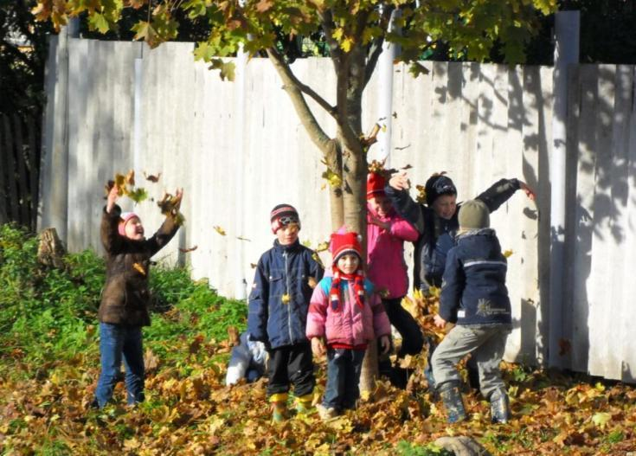

Slide 6
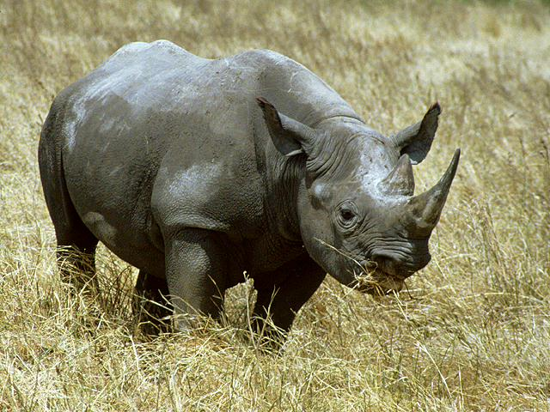

Slide 7
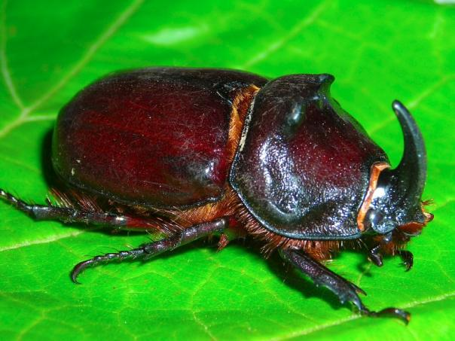

Slide 8
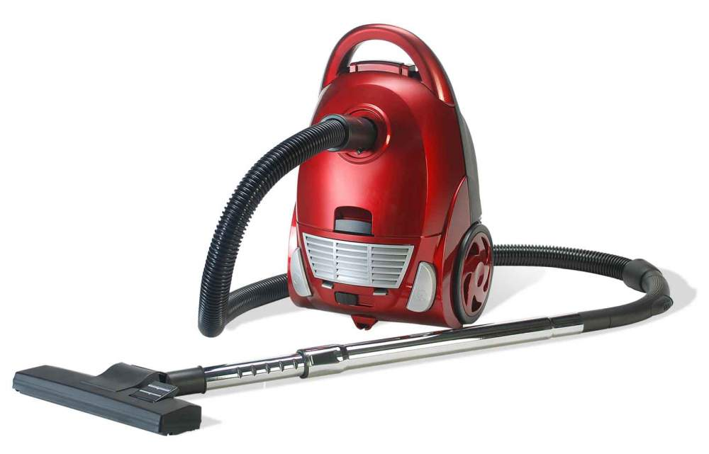

Slide 9
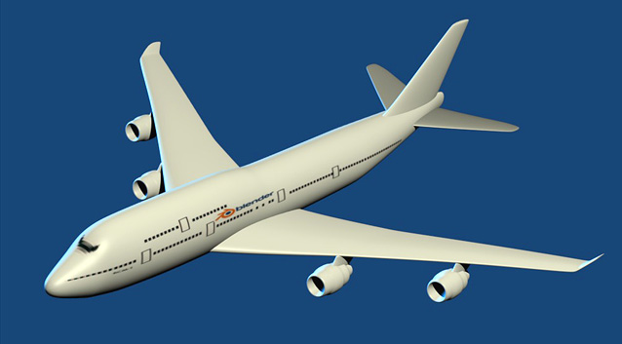

Slide 10


Slide 11
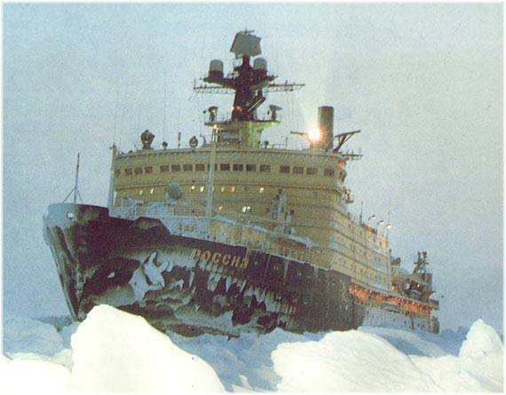

Slide 12
Листопад, носорог, жук-носорог, пылесос, самолёт, самовар, ледокол.

Slide 13
Запишите сложные слова под схемами:
е о
Стал…вар, зме…лов, утк…нос, верт…лёт, сам…кат, книг…люб, мор…ход, пул…мёт, земл…коп,
мух…ловка, пут…шествие, овощ…хранилище.

